Slide 1
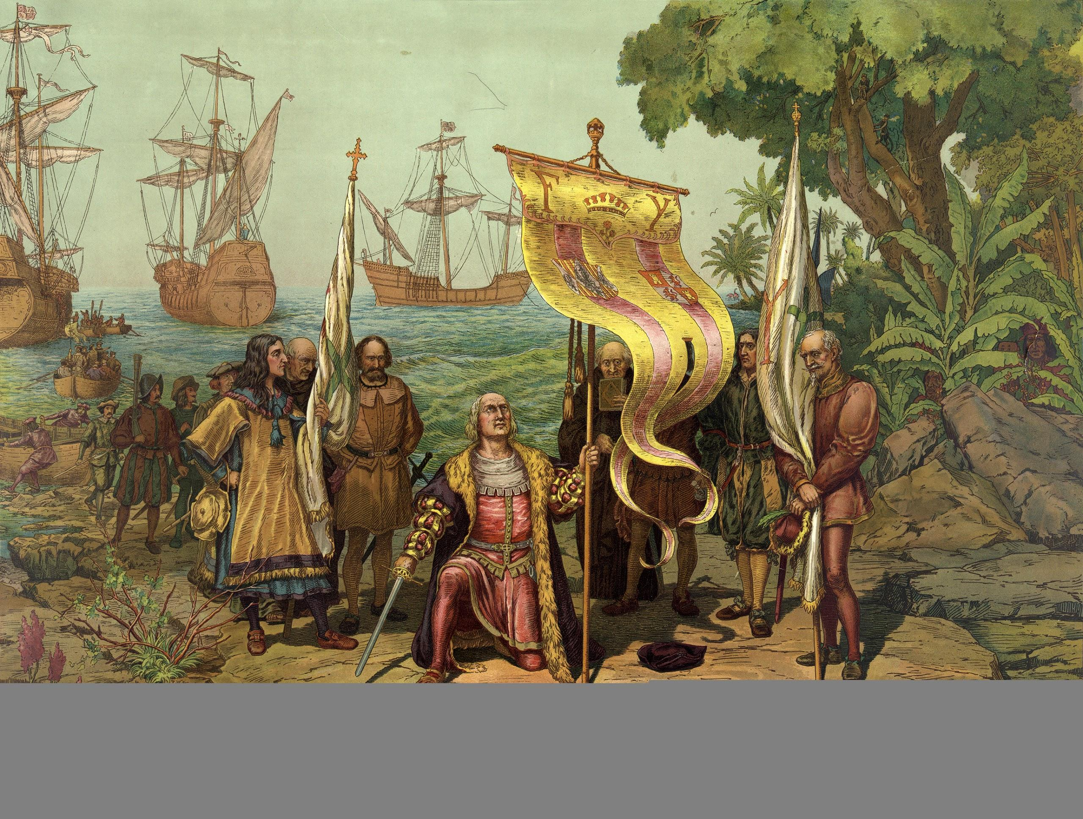
El Castellano en América
Integrantes:
Sarvia Carrasco.
Maria J. Carter.
Dayana Lillo.
Martín Muñoz.
Curso:
3°G
Asignatura:
Lenguaje y Sociedad.
Profesor
Jaime Gatica Jorquera.

Slide 2
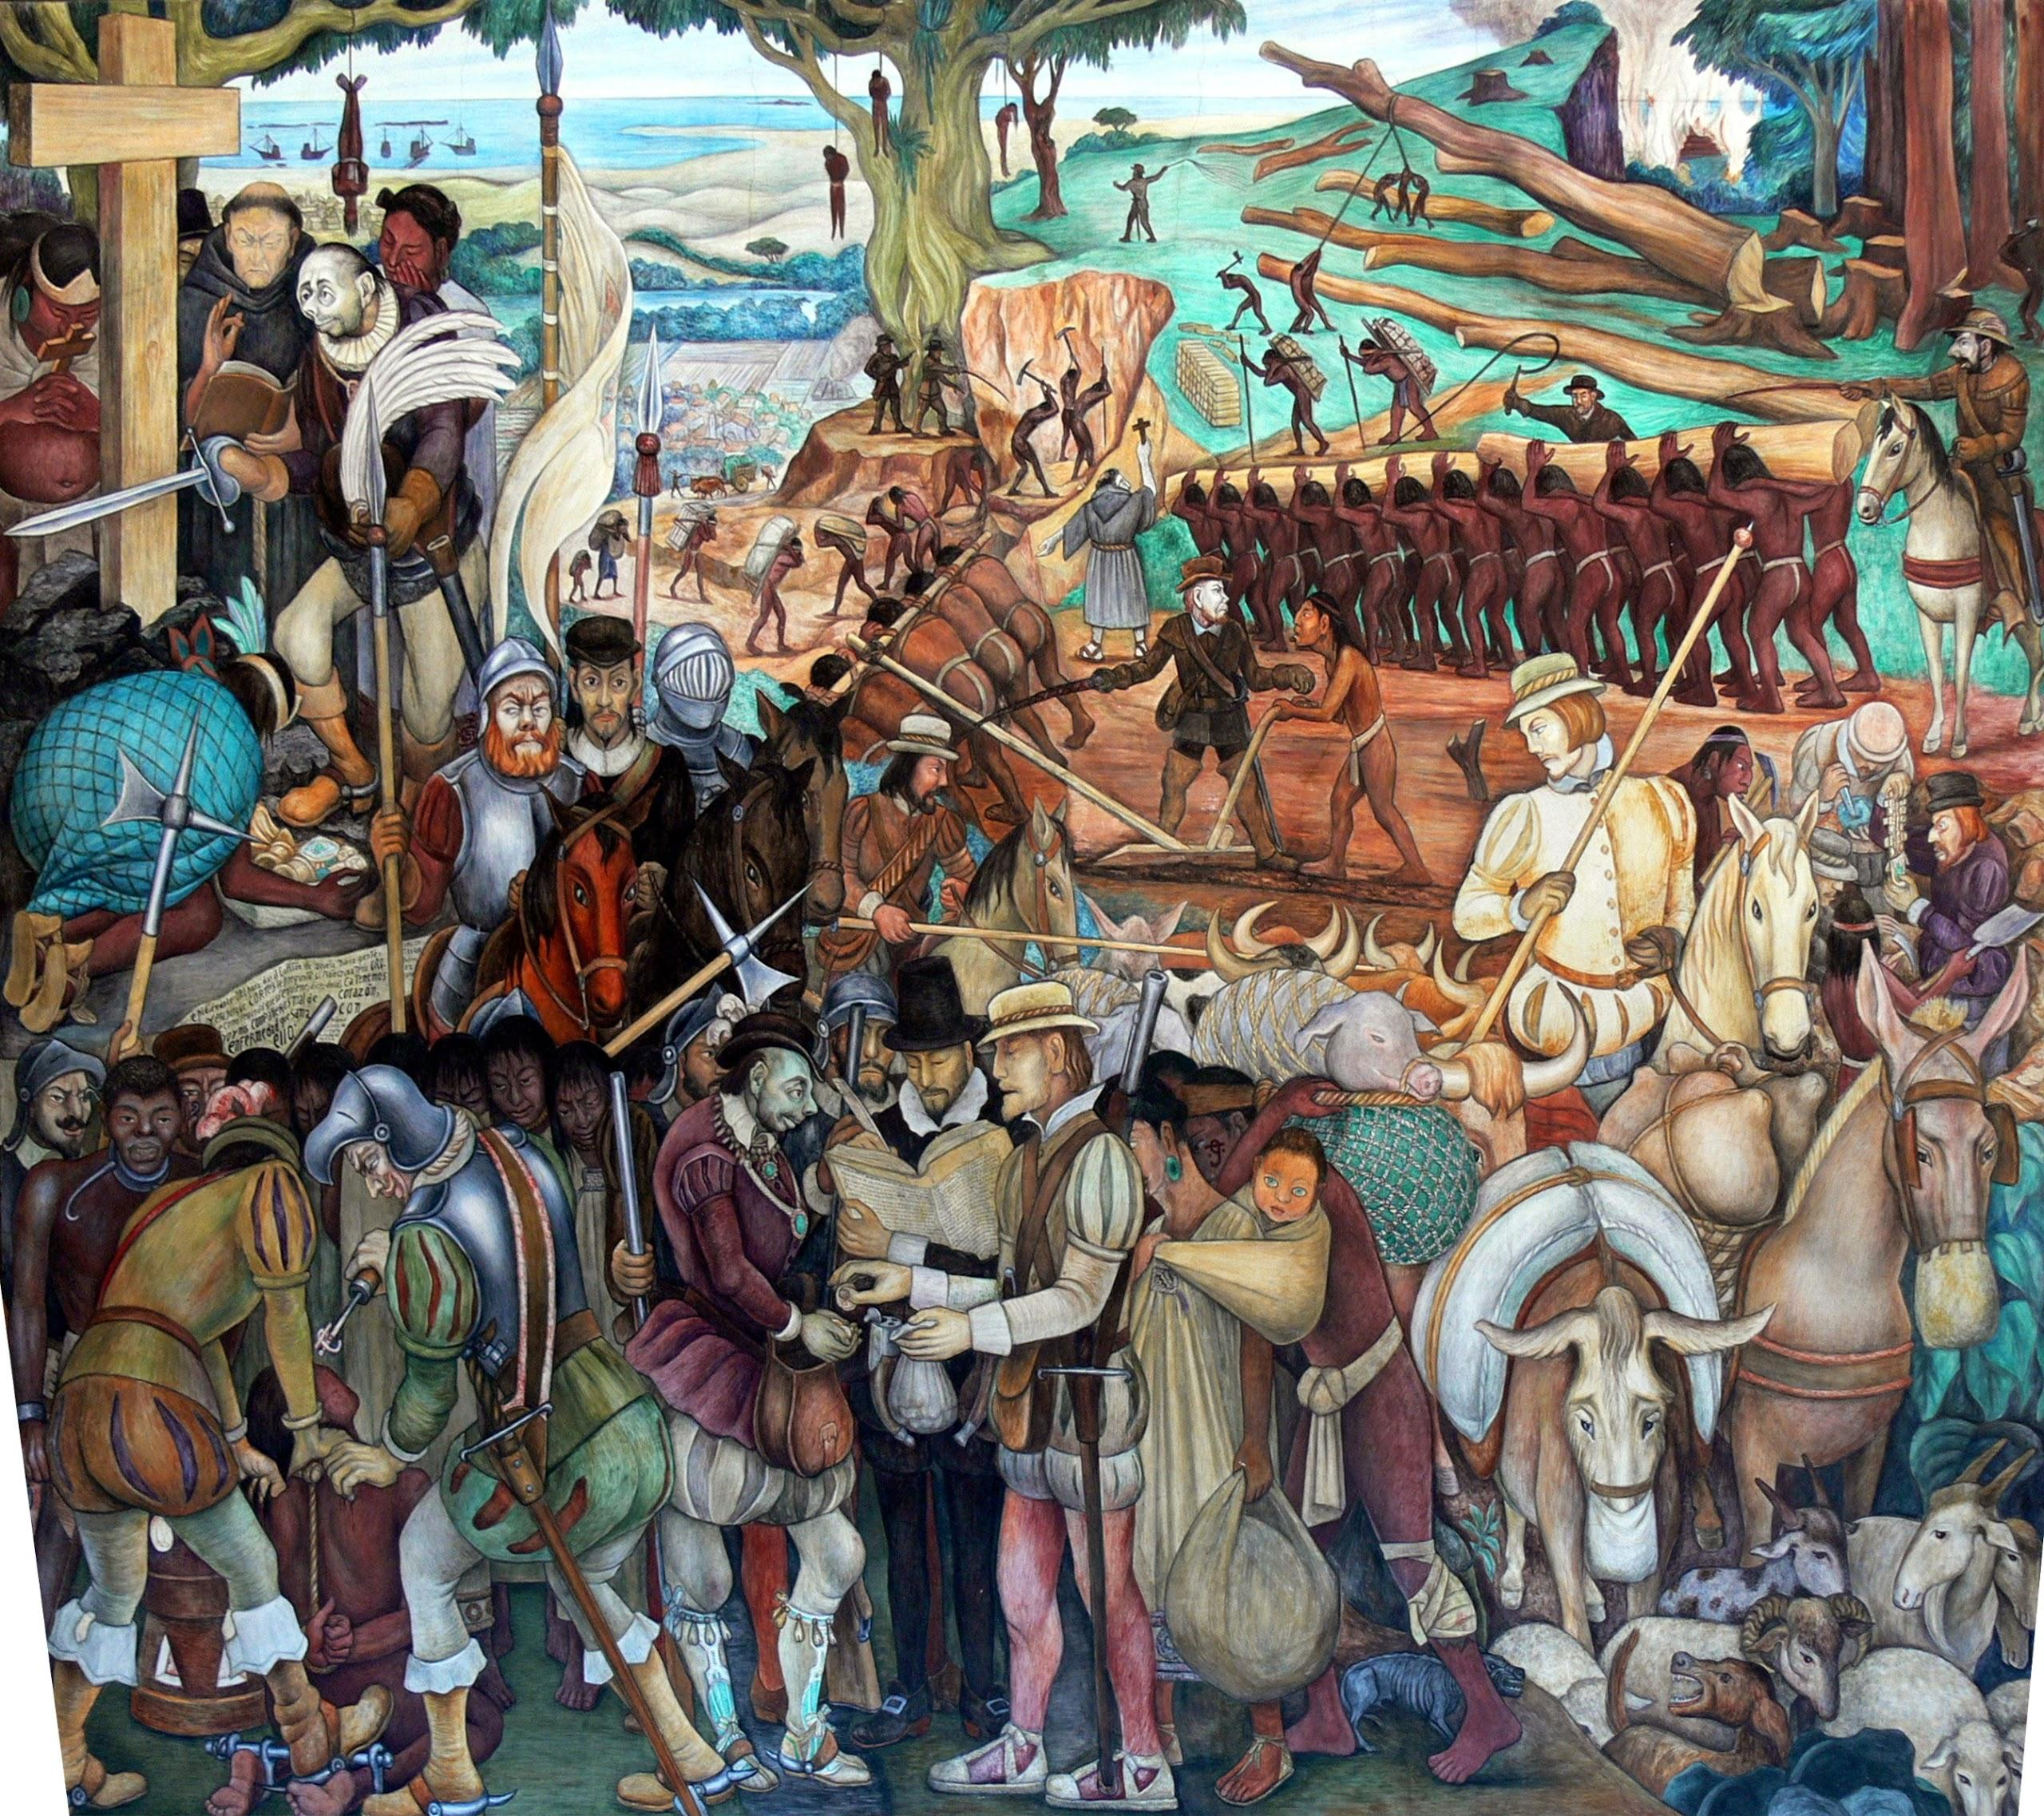
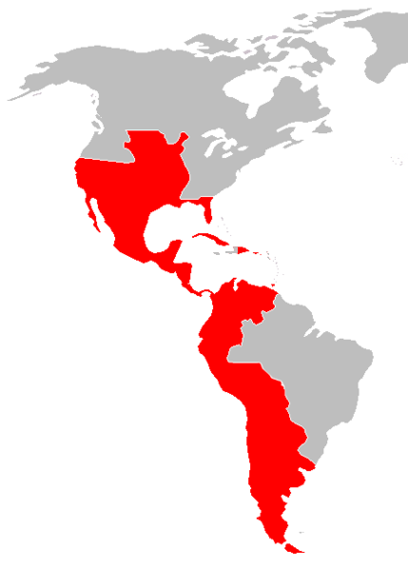
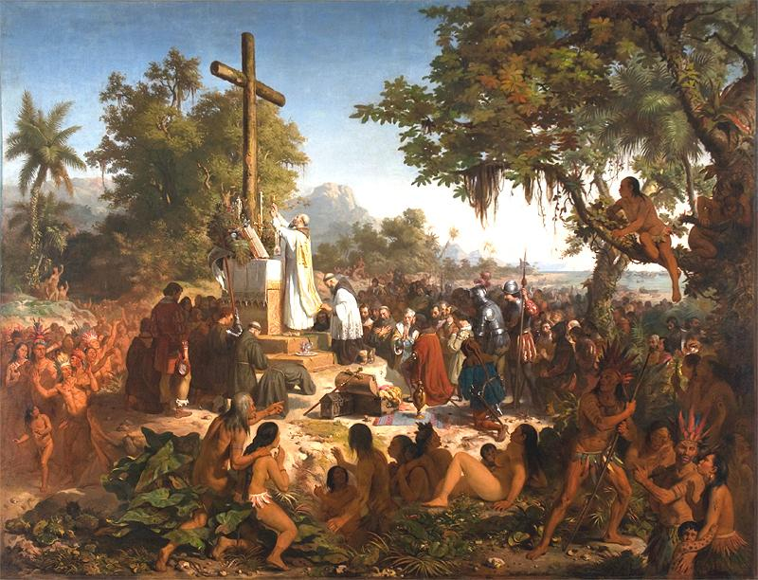
UNIDAD Y VARIEDAD DEL CASTELLANO HABLADO EN AMÉRICA

Slide 3
Castellano hablado en américa
Surge como una evolución del castellano.
Necesidad de comunicación.
Escuelas de enseñanza.
Primer libro impreso en América.
Pueblos que han aportado significativos caudales lingüísticos.

Slide 4
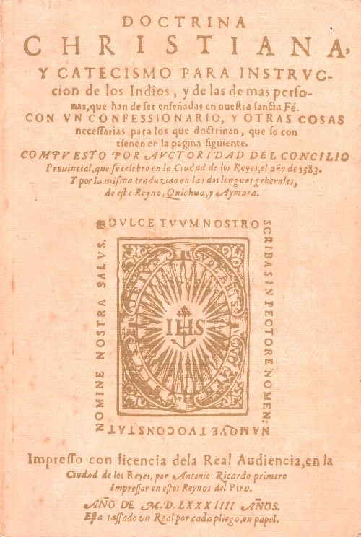
Doctrina cristiana
Escrito en el año 1539
Libro de doctrina cristiana
Fue escrito deforma bilingüe

Slide 5
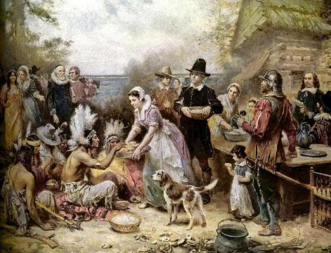
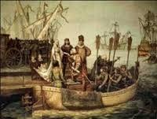
CAUSAS DEL HABLA PECULIAR DEL CASTELLANO EN LAS DIFERENTES NACIONES AMERICANAS:
La lengua de los conquistadores y emigrantes de España.

Slide 6
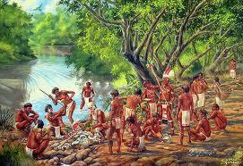
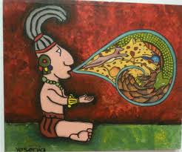
El contacto con las diversas lenguas indígenas.

Slide 7
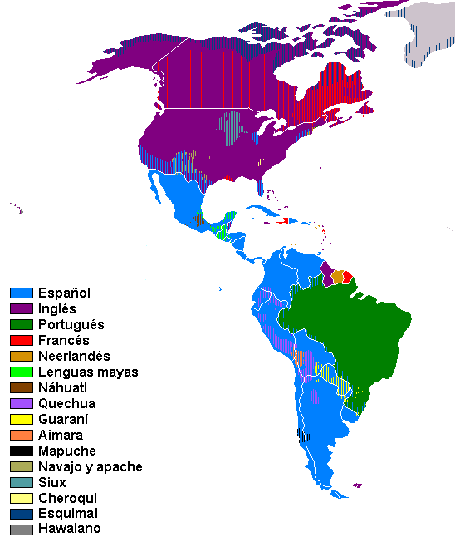
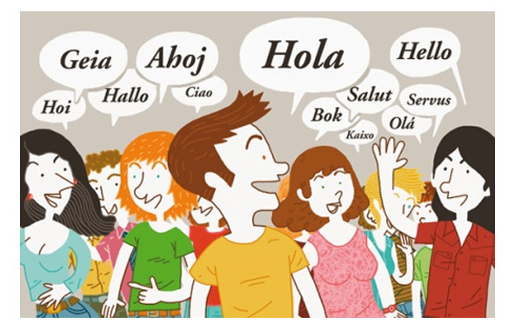
La influencia de otras lenguas.

Slide 8
CARACTERÍSTICAS DEL ESPAÑOL HABLADO EN AMÉRICA
Solemos utilizar una gran variedad de Modismos.
Morfología.
Sintaxis.
Semántica.

Slide 9
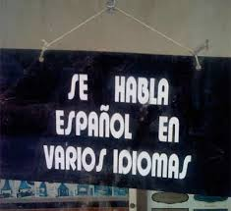
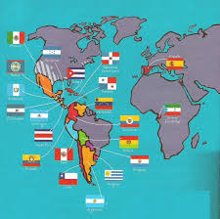
Gracias por su atención

